Slide 1
Helper

Slide 2
Helper
조원
동기
요구분석서
Diagram
DB설계
Q&A

Slide 3

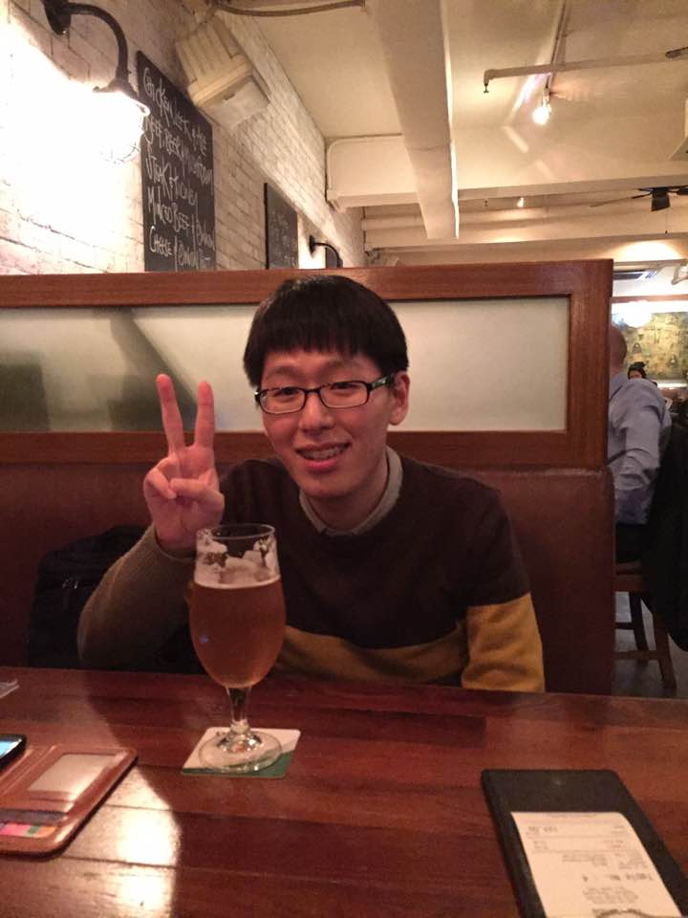
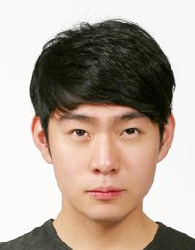
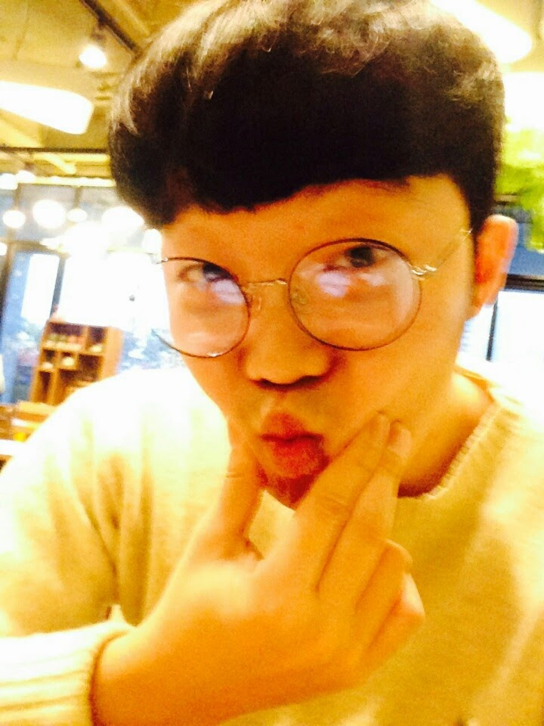
조원
박주선(4학년)
이상민(3학년)
이정우(3학년)
조원태(3학년)
B189032
B289070
B289077
B289089

Slide 4
동기
빈 강의실을 학습 스터디 장소로 대여 가능.
학과별 사무실을 통해 대여 가능.
직원 부재시 예약이 어렵고 예약 현황을 확인 힘듬.

Slide 5
요구분석서
https://github.com/carpfishz/Project/blob/master/Requirement_%EC%88%98%EC%A0%95.pdf

Slide 6
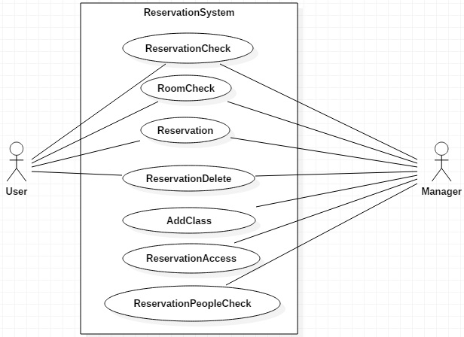
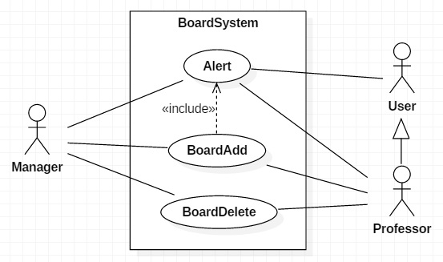
Diagram

Slide 7
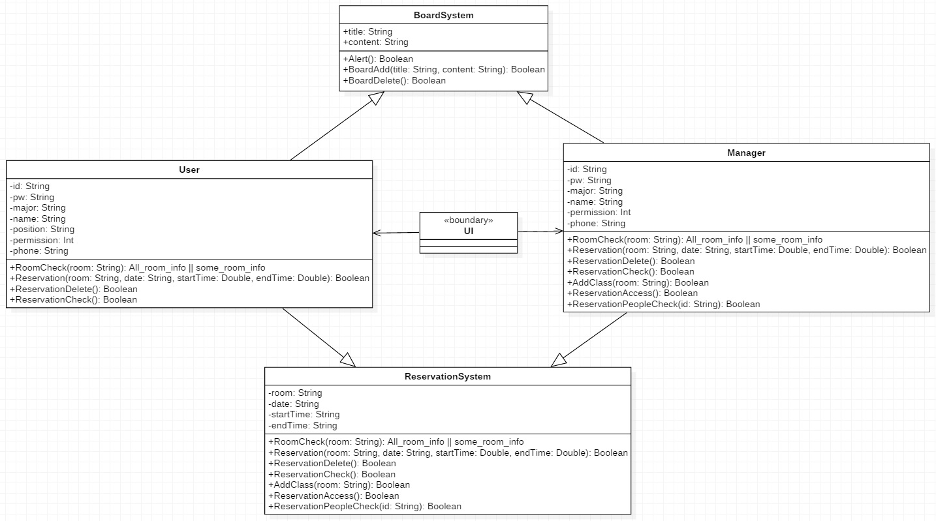
Diagram

Slide 8
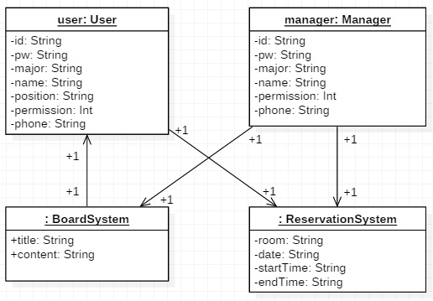
Diagram

Slide 9
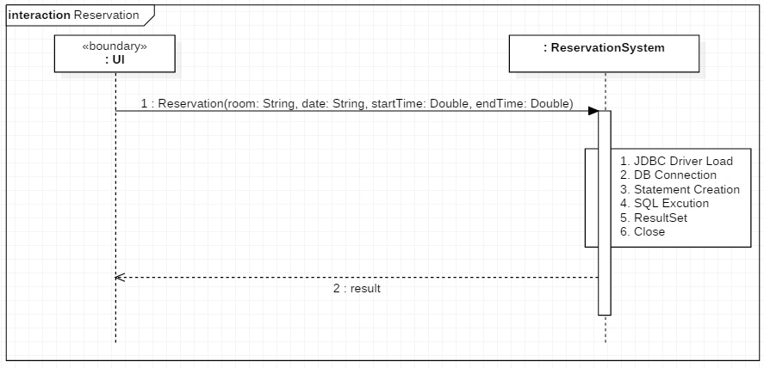
Diagram

Slide 10
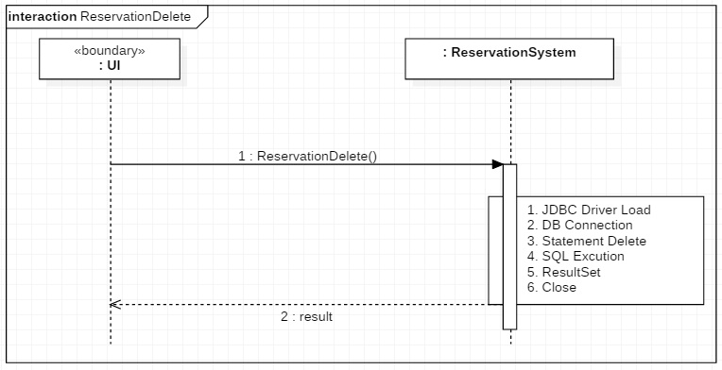
Diagram

Slide 11
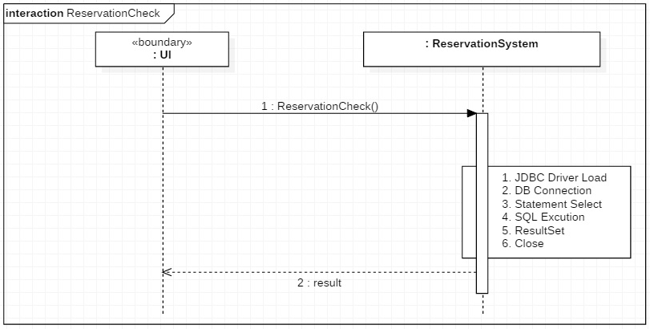
Diagram

Slide 12
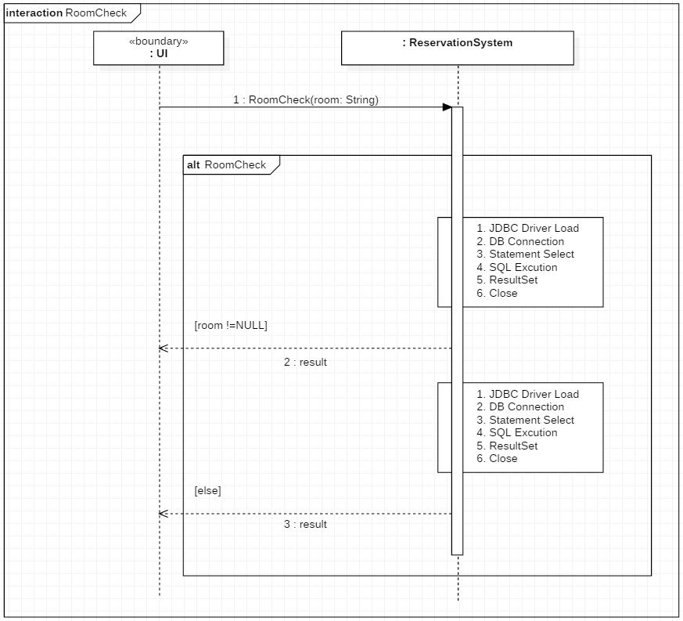
Diagram

Slide 13
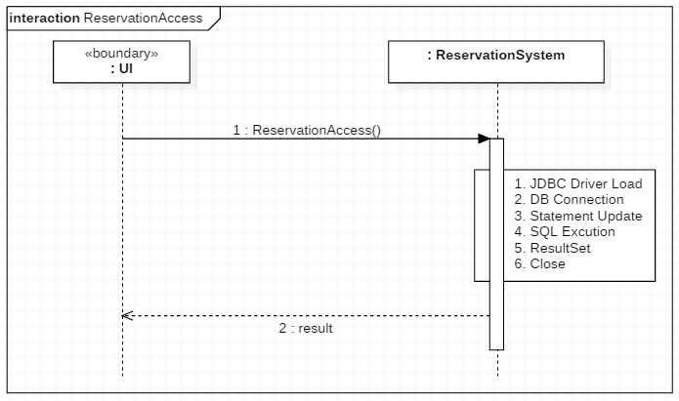
Diagram

Slide 14
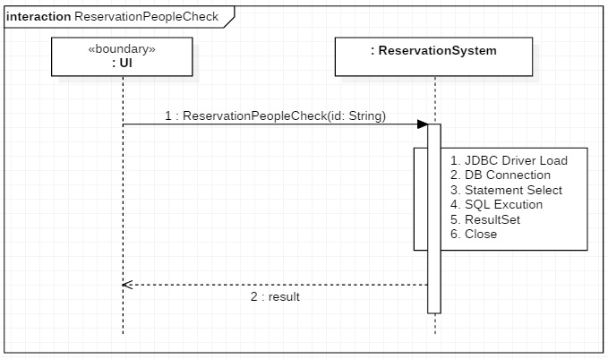
Diagram

Slide 15
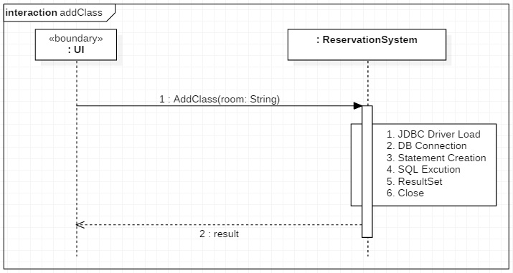
Diagram

Slide 16
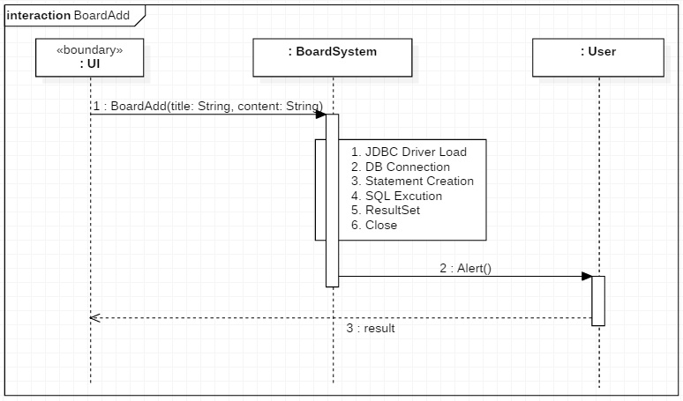
Diagram

Slide 17
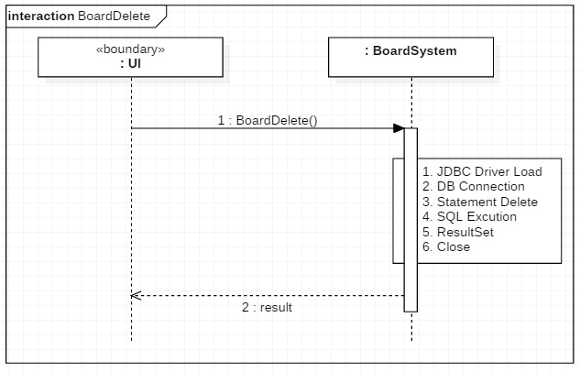
Diagram

Slide 18
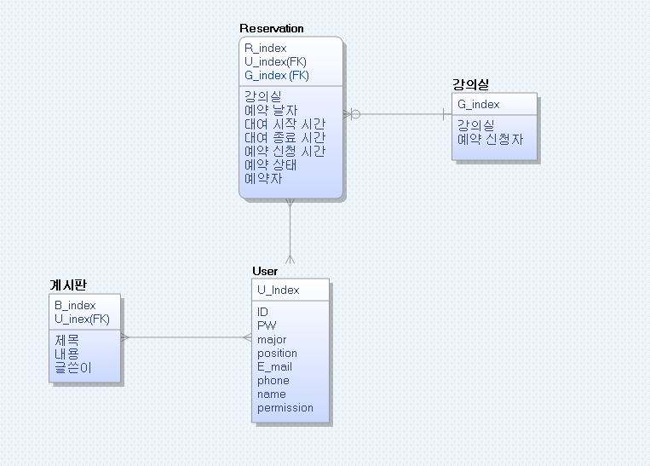
DB 설계

Slide 19

Q&A

Slide 20
Helper
THANK YOU FOR YOUR ATTENTION

